Slide 1
学术论文写作中
统计学的运用
——马嵩华

Slide 2
科学研究（scientific research）：简称科研，是推动社会进步，促进经济发展不可缺少的一种实践活动。
科研是一项艰苦的创造性劳动，同样决定于人们的专业知识、技能和态度。
论文写作 是科学研究工作的一项基本功，作为科研活动的一部分，更是科学发展过程中的接力棒。

Slide 3
故科研论文写作不仅仅是一个文笔的问题，更涉及科研思路、科研态度、学术道德等一系列复杂的问题。

Slide 4
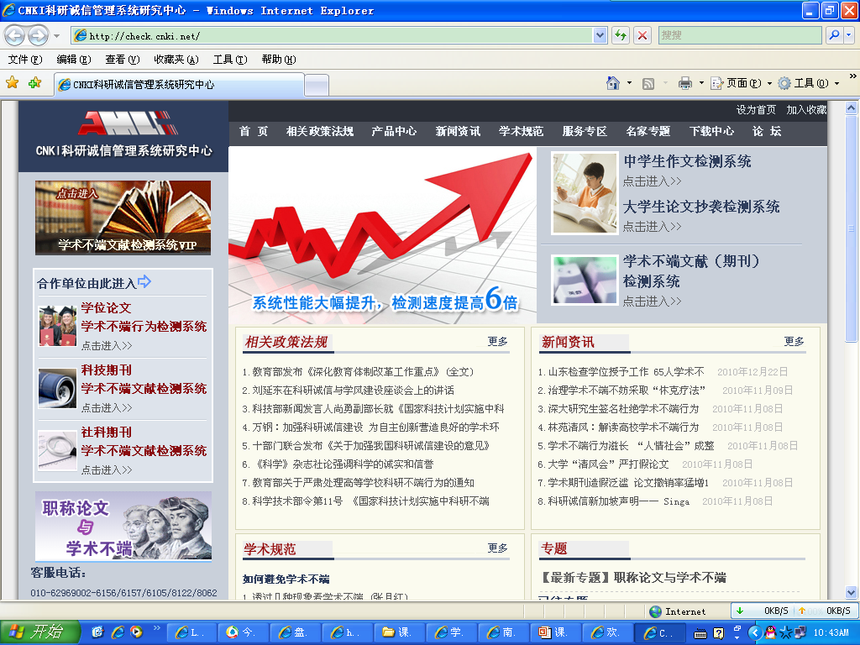

Slide 5
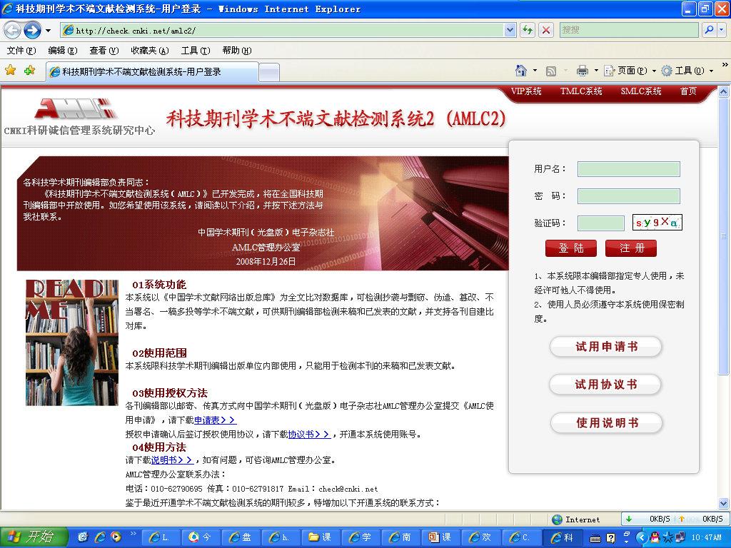

Slide 6
论文中的统计学问题
60年代到80年代，国外杂志调查结果：有统计错误的论文20%-72%。
1996年对4586篇论文统计（中华医学会系列杂志占6.9%），数据分析方法误用达55.7%。

Slide 7
表1 国内统计学知识误用情况
内 容 误用率(%)
统计设计：对照组设置不合
理或无对照组 22.6
应该用随机化分
组而未使用的 91.4
统计描述： 平均数 34.3
构成比 53.2
率 38.0
统计表 67.9
统计图 64.0
统计推断： t 检验 50.0
F检验 48.6
χ²检验 44.4
直线相关与回归 33.0

Slide 8
2001年西班牙的Girona大学的Emili Garcia-Berthou和Carles Alcaraz查阅了Nature上发表的181篇论文，发现38％的文章至少有一处有统计学错误。2005年Nature Medicine 发表过一篇社论，题目为：“Statistically significant”,一开头就说“Nature 和Nature Medicine因为登载的某些文章统计分析欠佳而遭到公众批评 ”。

Slide 9




科研论文写作的内容
论文写作的基本要求（具体格式、不同类型、不同专业）
写作规范（名词术语的规范表述、数字及外文字母的
正确使用、量和单位的规范使用）
统计学的应用
与论文发表有关的问题（著作权、投稿、杂志分级）

Slide 10


统计学在科研论文写作中的运用
统计学是科学的一个组成部分，是高等院校各专业本科生与研究生的公共必修课。
统计学是科学研究中必需的手段，是科研论文中不可缺少的重要组成部分。
统计学的正确运用直接关系到论著的科学性和可靠性。

Slide 11
正文的结构
材料与方法
结果
讨论

Slide 12
1.“材料与方法”部分统计学应用释疑
▲统计设计方法；
▲资料的表达；
▲指出所采用的统计分析方法和所使用的软件及版本。

Slide 13
1.1 给出设计方法
★描述研究对象（人或物料等）的来源、选 择方法、基本情况、有无随机分组(随机抽样)，必要时给出样本量估计的依据等。
★随机化分组：应说明具体的随机化方法； 非随机化分组：给出影响因素的均衡性分析；
★试验：特别说明试验标准、结果评价标准、剔除标准等。

Slide 14
统计研究设计具体任务
估计研究对象的数量（样本大小估计）
跟据研究目的确定对照的类型
保证随机化和双盲原则的贯彻
跟据研究目的确定主要和次要考核指标
如何收集和汇总数据以保证数据质量
如何进行统计分析

Slide 15

Fisher在他的著作中多次强调，统计学家与科学研究者的合作应该在实验设计阶段，而不是在需要数据处理的时候。他精辟地指出：
To call in the statistician after the experiment is done may be no more than asking him to perform a postmortem examination: he may be able to say what the experiment died of.
Born: 17 Feb 1890
Died: 29 July 1962

Slide 16
主要问题：
缺少对照组或对照组不恰当；
没有做到随机化；
样本缺乏代表性；
设计类型错误。

Slide 17
案例1：
“中药止血粉治疗溃疡病出血 ”用中药止血粉结合其他治疗措施，治疗36例溃疡病出血，结果35例恢复，大便潜血试验平均6.1天转阴。作者认为以中药止血粉为主治疗溃疡病出血效果好。

Slide 18
案例2：
用盐酸可乐定注射液治疗Ⅲ期高血压病，甲组103例，用药剂量为0.15mg，有效率87.4％；乙组15例，用药剂量为0.3mg，有效率100%, P<0.05。
结论:乙组优于甲组，建议推广使用0.3mg。
两组例数相差太大，不具可比性。
应扩大乙组例数

Slide 19
案例3
某医院2001年1月至2005年12月在关节镜引导下应用GSH治疗股骨远端骨折49例，与同期切开复位GSH钉固定32例比较，取得满意疗效。该81例股骨远端骨折患者根据入院顺序分组，分别采用切开复位GSH钉固定和关节镜引导下GSH钉治疗。

Slide 20
释疑：
资料中按照入院顺序进行分组，不能保证分组的效果，因为患者来医院就诊在患病严重程度、患病时间等重要的非处理因素方面不一定是均衡的，可能带有某种程度上的“聚集性”，即某一段时间上来的患者多数为重病患者，另一段时间上来的多数为轻病患者；若规定第一个来就诊者分入实验组，第二个来就诊者分入对照组，这样交叉进行分组，最后也可能两组患者在某些重要非实验因素方面相差悬殊，组间缺乏均衡性。

Slide 21






案例4
某研究者欲说明心理辅导的重要性，在校外旅游地区选取40人，其中20作用心理辅导，另20人未作；在校内有20人采用心理辅导。设计上有无问题？
中国·首医

Slide 22
案例5
为了考察阿仑膦酸防治牙槽骨吸收的效果，有人设计了如下的实验：取3-4个月龄的SD大鼠45只，将45只大鼠随机分入六个组，其中第一组至第五组均为8只大鼠，第六组为5只大鼠。

Slide 23
全部大鼠均在第1周和第12周重复测体重，均在第12周结束实验时测三项生化指标、测量股骨和下颌骨的骨密度、测三项骨生物力学指标。各组含义见下页。
试分析该项实验研究中存在的主要错误。

Slide 24
组别 形成各组实验的条件
1. 给大鼠去势、结扎、用药
2. 给大鼠结扎、用药
3. 给大鼠去势、结扎、不用药
4. 给大鼠结扎、不用药
5. 给大鼠去势、不用药
6. 空白对照（即假手术）组

Slide 25
本实验设计的“标准型”
结扎与否 去势与否 用药与否：用 不用
结扎 去势 A组 B组
不去势 C组 D组
不结扎 去势 X₁ E组
不去势 X₂ F组
由于原作者少设计了两组，导致一个非平衡的多因素设计的出现，组间可比性差，结论可靠性差！

Slide 26
案例6
A组：pCIA-P股四头肌注射；
B组：pCIA-P颌下腺周围区域皮下注射；
C组：pCIA-P颊粘膜下注射；
D组：pCI股四头肌注射；
E组：生理盐水股四头肌注射。

Slide 27
基本情况梳理
实验涉及以下两个因素：
其一，作用物不同。
pCIA-P、pCI、生理盐水；
其二，作用部位不同。
“股四头肌”、“颌下腺周围区域皮下”、“颊粘膜下”。

Slide 28
问题的原型和标准型
作用物 部位：A B C
pCIA-P X X X
pCI X X X
生理盐水 X X X

Slide 29
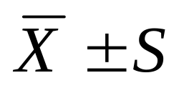
1.2 资料的表达
近似服从正态分布：
偏态分布：最小值、最大值、中
位数和四分位数间距。

Slide 30
问题：
▲用烦琐的语言叙述资料
▲表中数字的单位没有放到纵标目上；线条过多。
▲资料类型与所选用的统计图不匹配；坐标轴上所标的刻度值违背数学原则。
▲使用均数±标准差（误）的形式表达一切定量资料。

Slide 31
案例7
在“三种结核分枝杆菌耐药基金检测的临床应用和评价”一文中，作者给出资料：初治肺结核病人结核分枝杆菌对药物耐药频率自高往低排列是：RFP（8/14），INH（7/14），SM（6/14），PZA（4/14），EB（3/14），K（2/14），O（1/14），PAS（1/14）和左旋氧氟沙星（1/14）。其中RFP高耐3例、低耐5例，INH高耐2例、低耐5例，SN高耐2例、低耐4例，PZA低耐3例、高耐1例，EB高耐1例、低耐2例，K低耐2例，氧氟沙星、PAS和左旋氧氟沙星低耐各1例。

Slide 32
复治肺结核病人结核分枝杆菌对药物耐药频率自高往低排列是：INH（68/86），RFP（65/86），EB（59/86），SM（59/86），K（45/86），PZA（44/86），PAS（36/86），O（18/86）和左旋氧氟沙星（16/86）。其中INH高耐47例、低耐21例，RFP高耐53例、低耐12例，EB高耐28例、低耐31例，SM高耐38例、低耐21例，K高耐18例、低耐27例，PZA高耐32例、低耐12例，PAS高耐16例、低耐20例，氧氟沙星高耐3例、低耐15例，左旋氧氟沙星高耐2例、低耐14例。

Slide 33
表2 各组初诊耐药与复诊耐药情况
组别 | 初诊耐药（例数） |  |  |  | 复诊耐药（例数）
 | 高耐 | 低耐 | 合计 |  | 高耐 | 低耐 | 合计
RFP | 3 | 5 | 8 |  | 53 | 12 | 65
INH | 2 | 5 | 7 |  | 47 | 21 | 68
SM | 2 | 4 | 6 |  | 38 | 21 | 59
PZA | 1 | 3 | 4 |  | 32 | 12 | 44
EB | 1 | 2 | 3 |  | 28 | 31 | 59
K | 0 | 2 | 2 |  | 18 | 27 | 45
O | 0 | 1 | 1 |  | 3 | 15 | 18
PAS | 0 | 1 | 1 |  | 16 | 20 | 36
ZUO | 0 | 1 | 1 |  | 2 | 14 | 16

Slide 34
表3 两种疗法治疗情况统计表
案例8
病情 | 甲疗法 |  |  | 乙疗法
 | 病人数 | 治愈数 | 治愈率（%） | 病人数 | 治愈数 | 治愈率（%）
轻型 | 40 | 36 | 90 | 60 | 54 | 90
重型 | 60 | 42 | 70 | 40 | 28 | 70
合计 | 100 | 78 | 78 | 100 | 82 | 82

Slide 35
表4 两种疗法的治疗情况（修改表）
病情 | 甲疗法 |  |  |  | 乙疗法
 | 病人数 | 治愈数 | 治愈率（%） |  | 病人数 | 治愈数 | 治愈率（%）
轻型 | 40 | 36 | 90 |  | 60 | 54 | 90
重型 | 60 | 42 | 70 |  | 40 | 28 | 70
合计 | 100 | 78 | 78 |  | 100 | 82 | 82

Slide 36
案例9
在“白细胞介素-12基因in vivo 疫苗治疗恶性淋巴瘤的实验研究”一文中，作者绘制了一个线图，见图１。

Slide 37
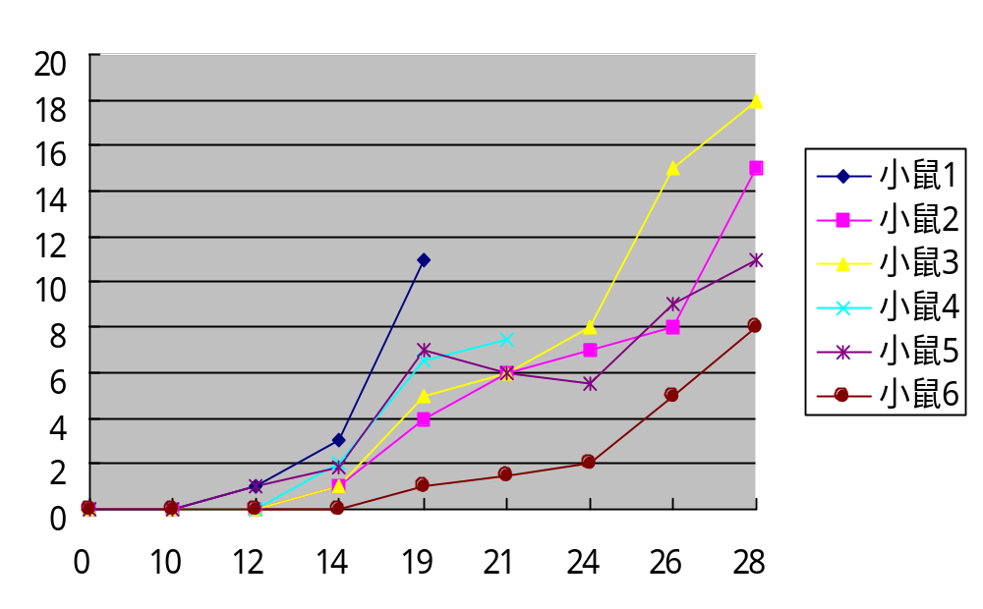
肿瘤体积（cm³）
图1 6只小鼠在不同天数的肿瘤体积（cm3）

Slide 38
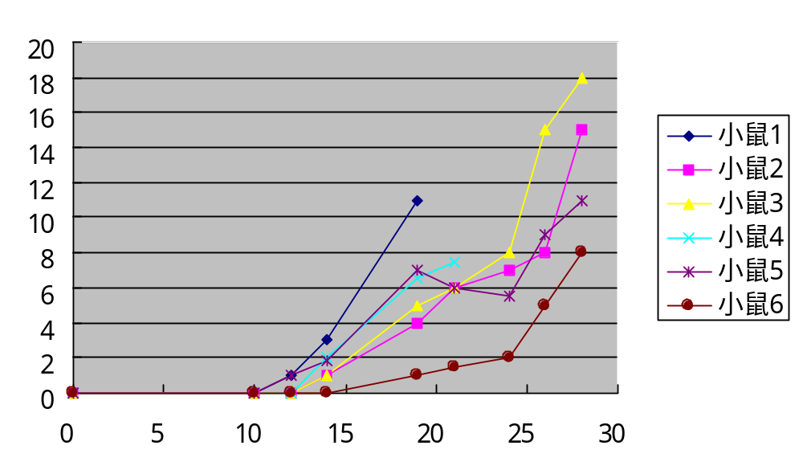
肿瘤体积（cm³）
图2 6只小鼠在不同天数的肿瘤体积（cm3）

Slide 39
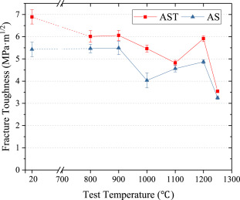
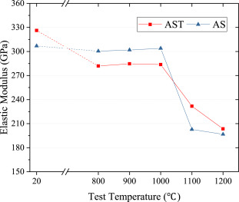
案例10

Slide 40
1.3 指明统计方法
应给出所采用的统计学方法、所使用的统计软件的名称及版本。

Slide 41

有的未指明；
有的虽指明但方法不正确或与文中采用的方法不符合。

Slide 42
2.“结果”部分统计方法的正确应用

Slide 43
2.1 资料的描述分析
定性资料有时需绘制统计表或图、计算相对数等。
运用相对数时还可能存在分母过小，将构成比与百分率混用等问题。

Slide 44
案例11
作者在“原发性网膜、肠系膜间质瘤的临床病理及免疫组织化学研究”，对结果进行如下描述：8例间质瘤C-kit均呈阳性表达，阳性表达率为100%；7例间质瘤CD34阳性表达，阳性表达率为87.5%；8例网膜、肠系膜间质瘤中6例为SMA阳性，阳性率为75%。

Slide 45
释疑：
例数较少（小于20）的资料计算率，可改为：8例间质瘤C-kit均呈阳性表达（占8/8），8例间质瘤CD34有7例阳性表达（占7/8），8例网膜、肠系膜间质瘤中6例为SMA阳性（占6/8）。

Slide 46
案例12
《600例小儿烧伤休克期治疗分析》
原作者在文中指出：“600例烧伤患儿，210例早期有休克症状，其中3岁以下者110例，占52%，3岁以上者100例，占48%，年龄越小，休克发生率越高。”
误用“比”代“率”

Slide 47
案例13
《术后病人探视需求的调查分析》
原作者对外科术后101例病人的探视需求进行了调查，绘制了表6。
表6 101例术后病人对探视时机的需求（原表）
探视时机 （术后日数） | 例数 | 百分率（%）
1 | 9 | 8.9
2 | 24 | 23.8
3 | 41 | 40.6
>4 | 27 | 26.7
误用“率”代“比”

Slide 48
表7 101例术后病人对探视时机的需求（修改表）
探视时机 （术后日数） | 例数 | 构成比 （%）
1 | 9 | 8.9
2 | 24 | 23.8
3 | 41 | 40.6
>4 | 27 | 26.7
合计 | 101 | 100.0

Slide 49
2.2 统计方法的选取
2.2.1 正确方法
定性资料可分为计数资料和等级资料。
具体统计分析按照7种情况进行：
四格表
配对四格表
R×C无序列联表
R×C单项有序列联表
R×C双项有序且属性不同列联表
R×C双项有序且属性相同列联表
高维列联表。

Slide 50
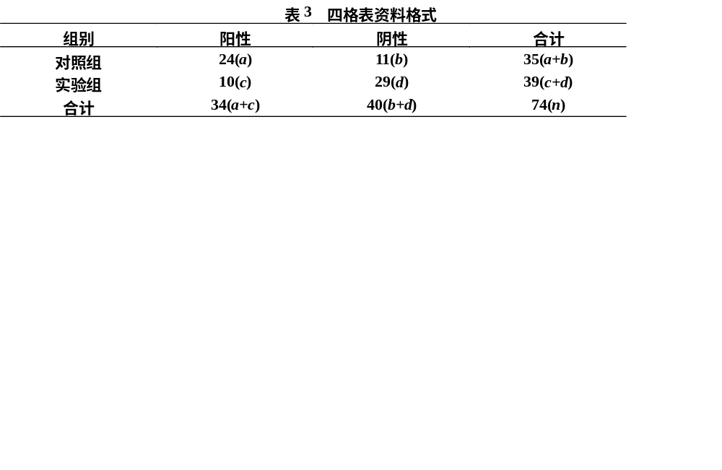
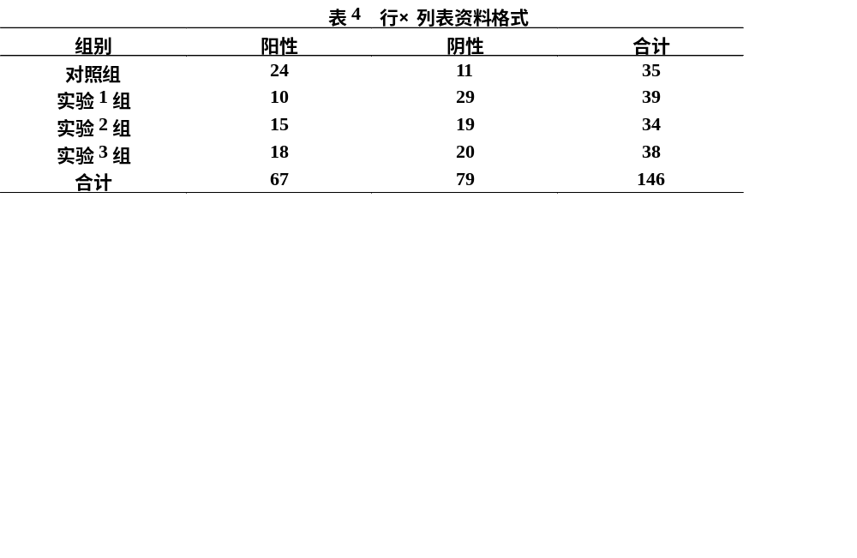
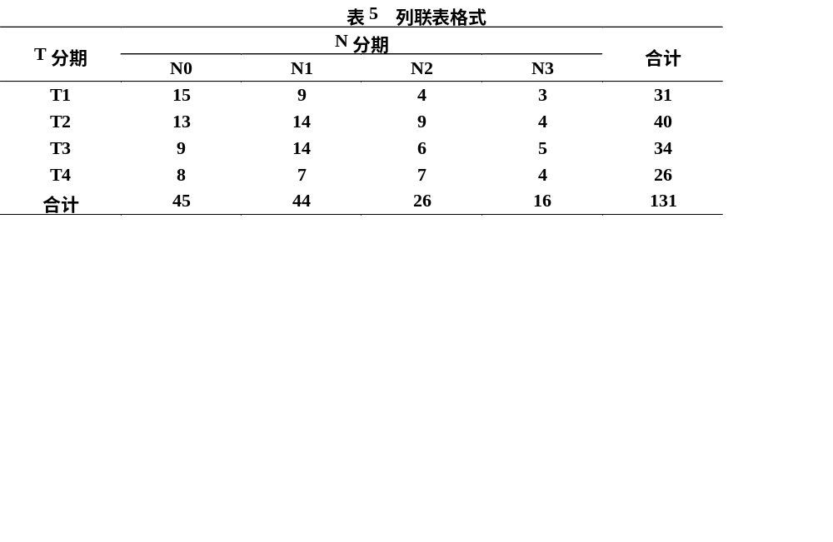


Slide 51
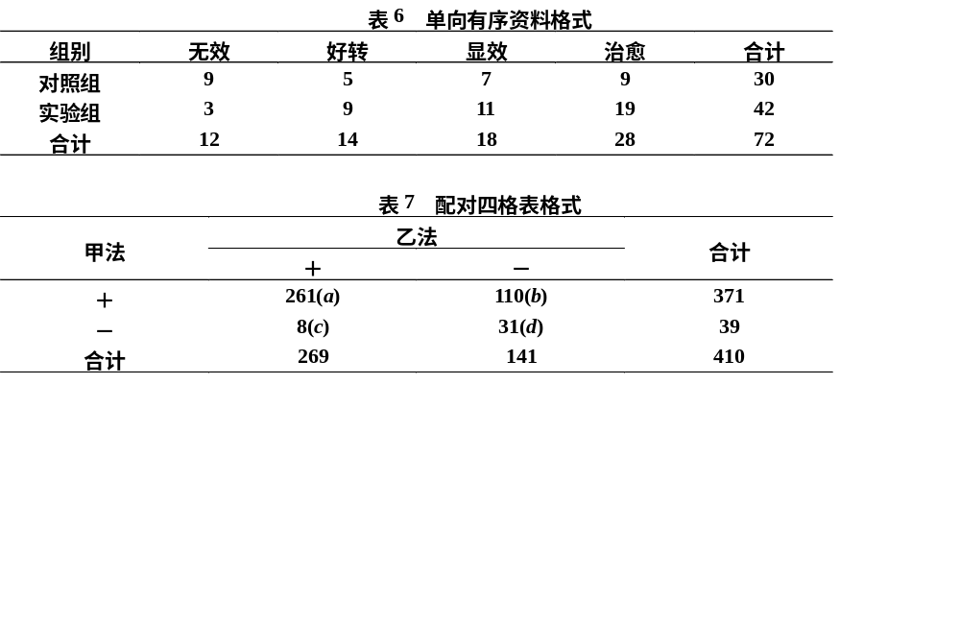
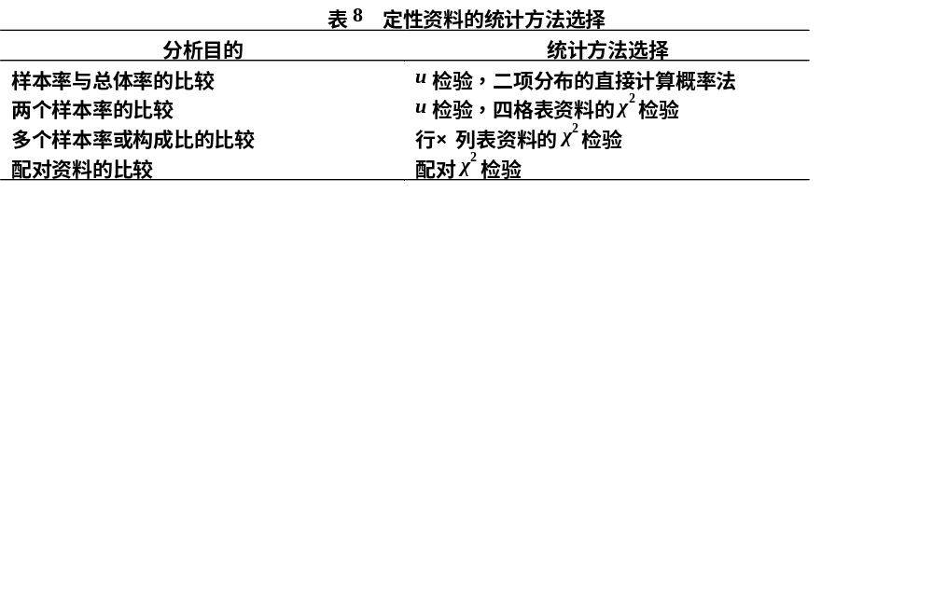

Slide 52
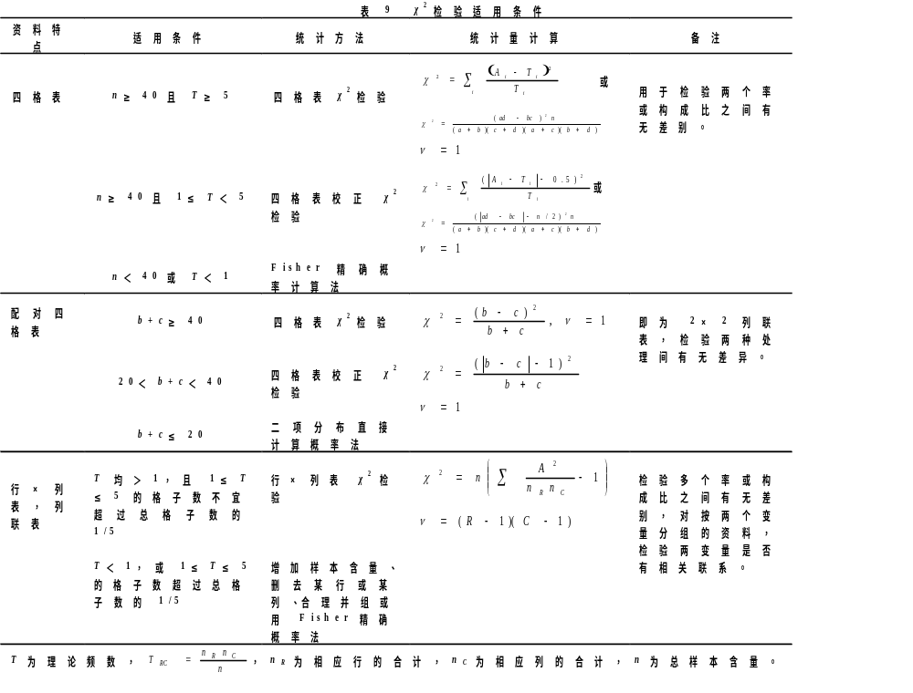

Slide 53
表的书写格式不准确
统计表是科研论文中表达数据资料的重要工具。统计表不仅可以加强表达的逻辑性、可比性，且容易帮助作者发现错误，有利于资料的统计处理，是不可取代的表达方式。一张好的统计表，除应符合简单明了、语言有逻辑性、主谓语划分清楚的原则外，在制作技巧上也应遵循相应的要求。

Slide 54
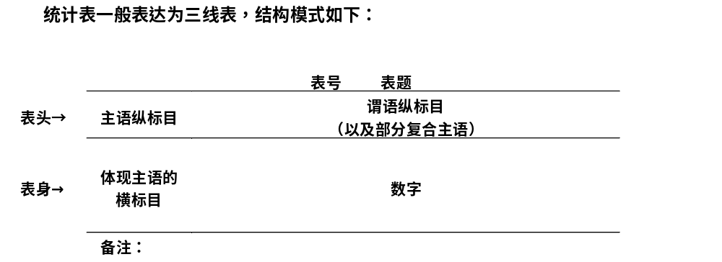
表的书写格式不准确

Slide 55
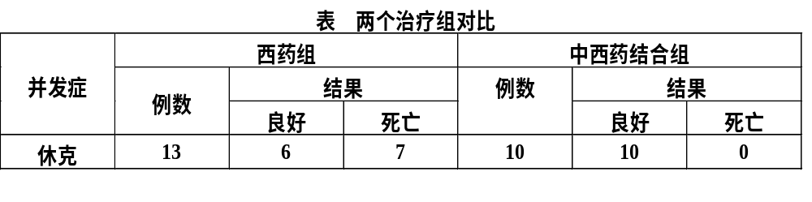
表的书写格式不准确
如，两个药物治疗心肌梗死并发休克的疗效比较：
缺点：不是三线表；标题不确切；横标目与纵标目排列不合适；组合重复；不便于相互比较。

Slide 56
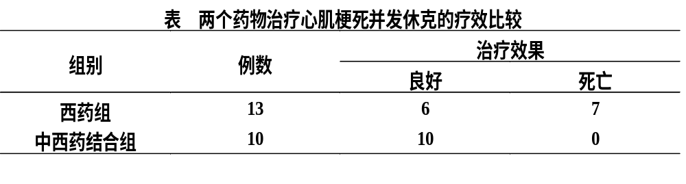
表的书写格式不准确

Slide 57
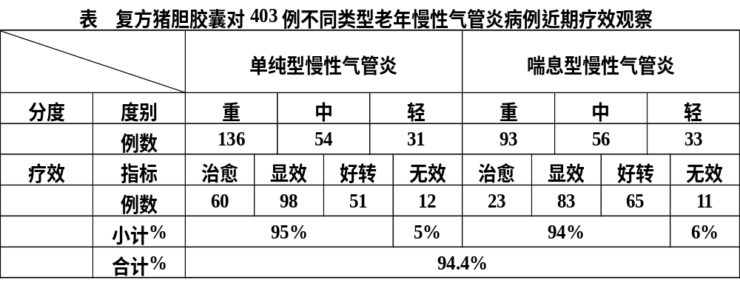
表的书写格式不准确
缺点：不是三线表；横标目与纵标目层次混乱；一个表内放置两个横标目不妥；小计%与合计%意义不明确；标题应再详细些；表左上方的对角线不必要。

Slide 58
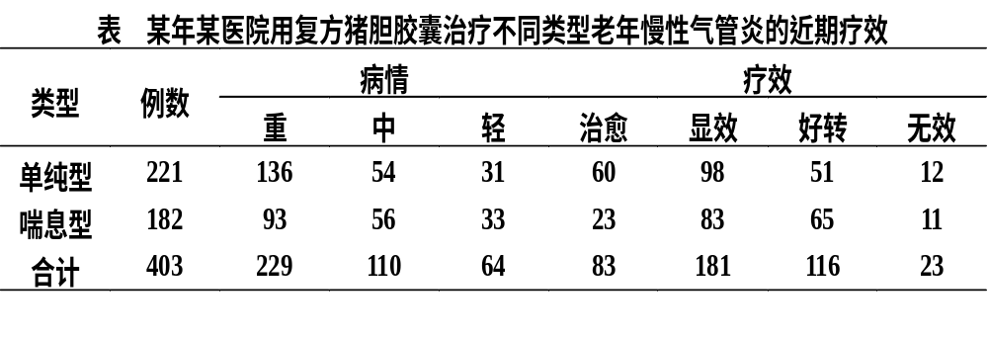
表的书写格式不准确

Slide 59
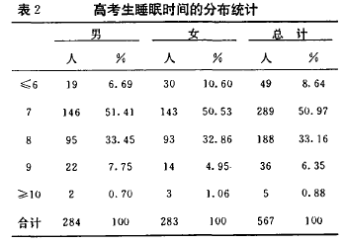
例：“浙江省567名高考生身体状况的调查研究”，来源于《健康心理学杂志》2004年第12卷第1期，作者张寿松、谢廷平。

Slide 60
时间（h）
表格中的第一栏缺少一个纵标目“时间”和单位“小时”

Slide 61
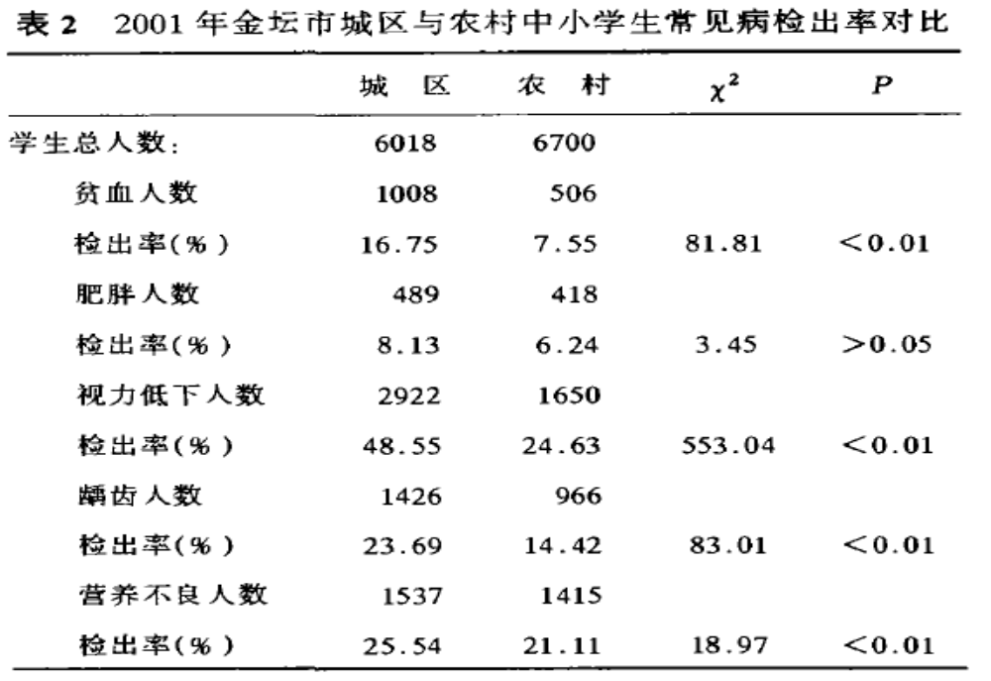
例：“1995年与2001年金坛市中小学生常见病调查比较分析”，来源于《中国卫生统计》2003年12月第20卷第6期，作者王敏玉

Slide 62
表格的设计不符合要求，很混乱
修改后：
表2：2001年金坛市城区与农村中小学生常见病检出率对比
疾病 | 城市 |  | 农村 |  | χ² | P
 | 人数 | 检出率（﹪） | 人数 | 检出率（﹪）
贫血 | 1008 | 16.75 | 506 | 7.55 | 81.81 | <0.01
肥胖 | 489 | 8.13 | 418 | 6.24 | 3.45 | >0.05
视力低下 | 2922 | 48.55 | 1650 | 24.63 | 553.04 | <0.01
龋齿 | 1426 | 23.69 | 966 | 14.42 | 83.01 | <0.01
营养不良 | 1537 | 25.54 | 1415 | 21.11 | 18.97 | <0.01

Slide 63
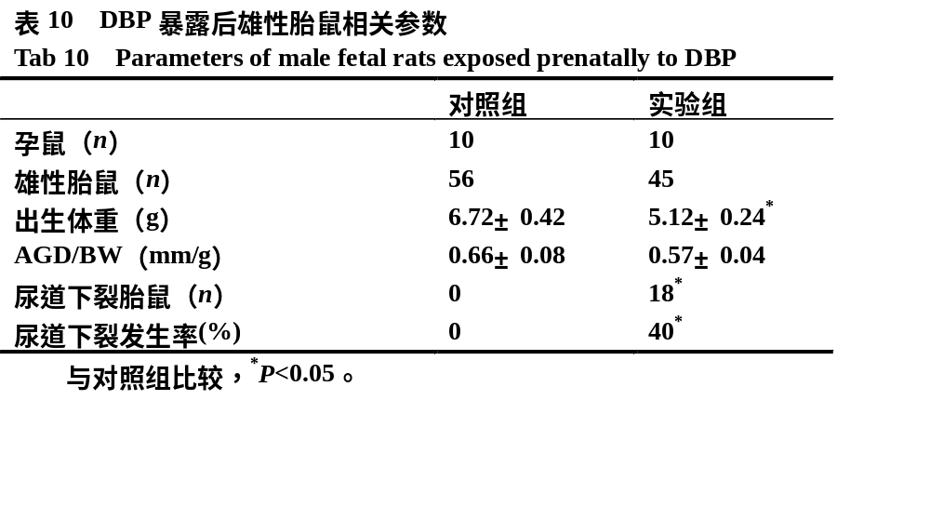
表的书写格式不准确

Slide 64
t检验和方差分析的适用范围与前提条件
在对均数作假设检验时，方差分析方法的选择取决于定量指标的定性影响因素的个数（设为K）和因素的水平数（设为M）。
（1）当K=1,M<3时，应选t检验；
（2）当K=1,M≥3时，应选单因素设计的方差分析方法；
（3）当K≥2时，应根据多因素设计类型选择相应的方差分析方法，如配伍组设计、析因设计、交叉设计、重复测量设计等等。

Slide 65
2.2.2 杂志中常出现的问题
万能工具： χ ²检验 定性资料
ｔ检验 定量资料
ｔ检验代替方差分析
参数检验代替非参数检验
单因素代替多因素方差分析。
多重回归分析中自变量的赋值错误
多重回归分析中用所得的P值解释影响因素的作用大小
另外，在许多文章中作者未指明文中使用的统计方法是什么，直接给出P值。

Slide 66
科研论文中常见的统计学错误辨析
许多作者误认为t 检验、χ²检验是处理定量资料和定性资料的“万能工具”，在计量资料的统计分析中，忽视t 检验和方差分析的前提条件、误用t 检验代替方差分析、误用参数检验代替非参数检验、误用单因素方差分析代替多因素方差分析。在定性资料的统计分析中，对列联表中定量的性质不加区分，统计方法与分析目的不一致。在分析资料时，常常混淆因素与水平之间的关系，拆撒多因素的整体设计，使得资料的利用率降低，增大了犯假阳性错误的概率。

Slide 67
仅用P 值表示检验结果
未说明所用的统计检验方法而直接用P值来说明比较的结果，这是不科学。
任何统计检验方法都能得到一个P 值，而只有通过正确的统计分析方法获得的P 值才有价值，才能作为研究者对实验或观察结果进行推断的统计依据。
只有P 值难以评价其统计方法选择的正确性、合理性，论文的可信度就打了折。
正确的表达应该是先交代采用何种统计学方法，然后在结果中同时列出检验统计量和P 值。

Slide 68
方差不齐却采用t 检验或方差分析
t 检验用于两组均数的比较，方差分析用于两个或多个均数间的比较。t检验或方差分析都要求资料服从正态分布且组间方差齐（各组标准差彼此相近）。但许多医学论文中，作者忽略了这两个条件而直接应用t 检验或方差分析，这样的分析结果是不可信的。

Slide 69
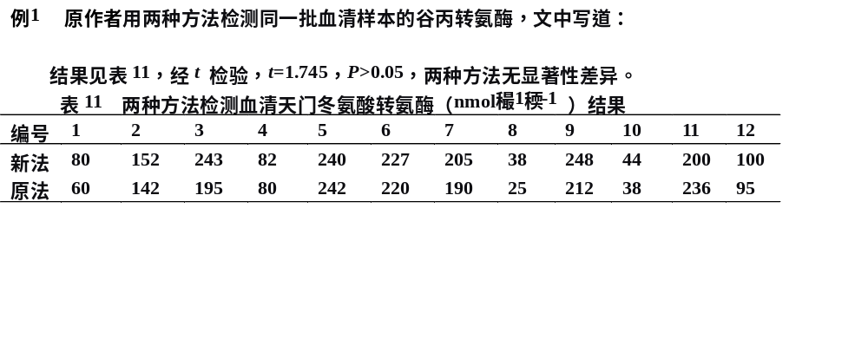
方差不齐却采用t 检验或方差分析
差值 20 10 48 2 -2 7 15 13 36 6 -36 5
分析与释疑：本例新法与原法检测值的差数明显呈非正态分布，应该用秩和检验，结果为P＜0.05，结论应该是两种方法有差异。

Slide 70
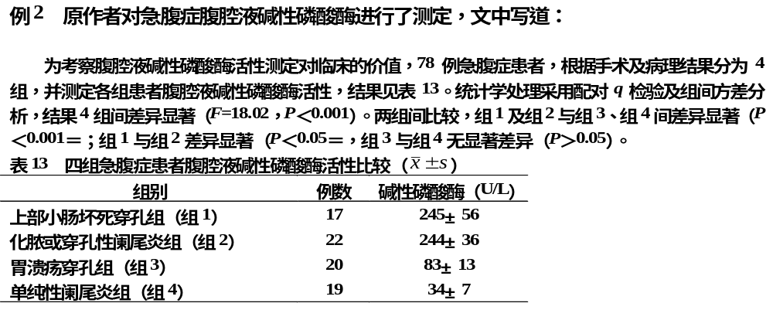
方差不齐却采用t 检验或方差分析
分析与释疑：表11各组数值方差严重不齐，最大标准差与最小标准差之比（56/7）达8倍，故不宜用方差分析和q检验。当资料不满足t 检验和方差分析的应用条件时，应采用两样本或多样本秩和检验进行组间比较。

Slide 71
t检验代替方差分析
实际中经常会遇到多个均数比较的情况，作者常误用t 检验进行多组均数间两两比较，即重复使用独立样本t 检验，这是论文中t 检验滥用的重要表现。

Slide 72
t检验代替方差分析
举例：某人研究不同剂量的降血脂药对高血脂患者血脂指标甘油三酯TG的影响，要比较高剂量组、中剂量组、低剂量组3组均数μ₁、μ₂和μ₃是否相同。就将每两个均数分别用t 检验比较，得到比较结果，再将各次比较结果综合在一起 。
做假设检验时检验水平α 通常取0.05，亦即弃真（犯第一类错误）的概率控制在0.05以内，不犯第一类错误的概率是1-0.05。如果3个均数每2个均数用t 检验去比较，要做3次比较，3次比较均不犯第一类错误的概率是：(1-0.05)³=0.857；若是4个均数比较要做6次t 检验，4次比较均不犯第一类错误的概率是(1-0.05)⁶=0.735；5个均数比较做10次t 检验，可靠度为(1-0.05)¹⁰=0.599，犯第一类错误的概率就比0.05大多了。
这样会加大犯阳性错误的概率，即可能将无差别的两个总体均数判断为有差别。

Slide 73
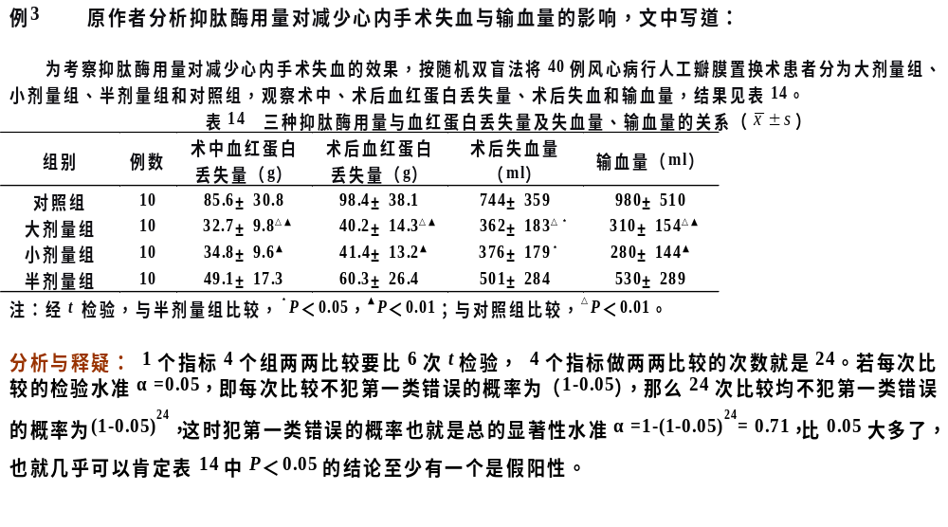
t检验代替方差分析

Slide 74
t检验代替方差分析
正确的做法是，先对原始资料进行正态性和方差齐性检验，这两个条件成立时再做方差分析，以确定这几组均数总体差异有无统计学意义，否则，可采用秩和检验进行组间比较。如果组间差异显著，再继续进行两两比较，可进一步采用SNK-q 检验或LSD-t 检验、Dunnett-t 检验以确定哪些组间差异有统计学意义。此外，如果各指标之间有联系，希望得到综合结果，宜采用多元完全随机设计资料的方差分析。

Slide 75
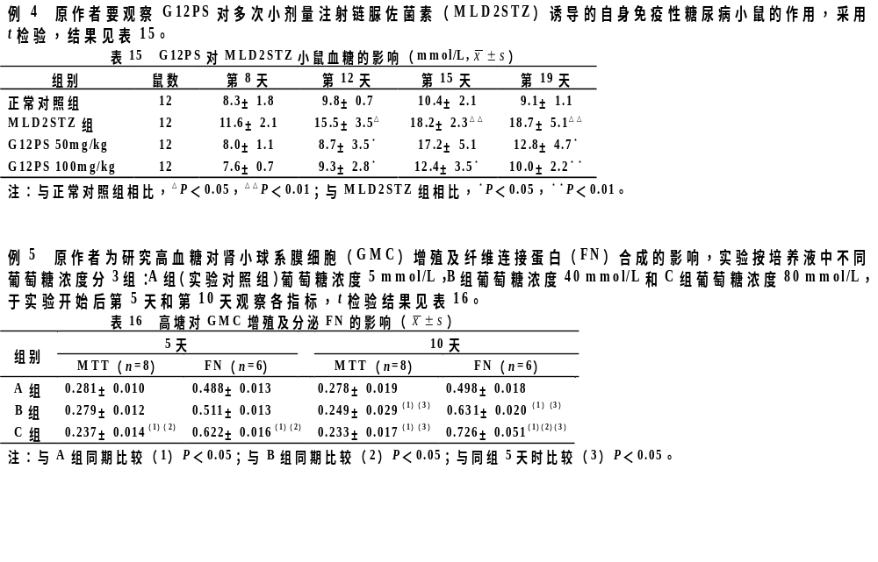
t检验代替方差分析

Slide 76
t检验代替方差分析
分析与释疑：表15资料涉及两个因素，一个是实验分组因素，即“组别”，4组受试对象之间是相互独立的；另一个是时间因素，即同1只小鼠在实验第8、12、15、19天重复测量了体内的血糖值，时间因素是与“重复测量”有关的因素。来自同1只小鼠的4个时间点数据之间具有较强的相关性，因此表13的资料属于具有一个重复测量的两因素设计。用t 检验进行两两比较，割裂了资料的整体性，加大了犯假阳性错误的概率。应该用具有一个重复测量设计资料的方差分析。
同样，表16资料从实验设计看是两个具有一个重复测量的两因素设计，因素一是实验分组，因素二为时间，是重复因素，有5天和10天两个时间点。也应该用具有一个重复测量设计资料的方差分析，可较好地反映各因素对肾小球系膜细胞增殖的影响。

Slide 77
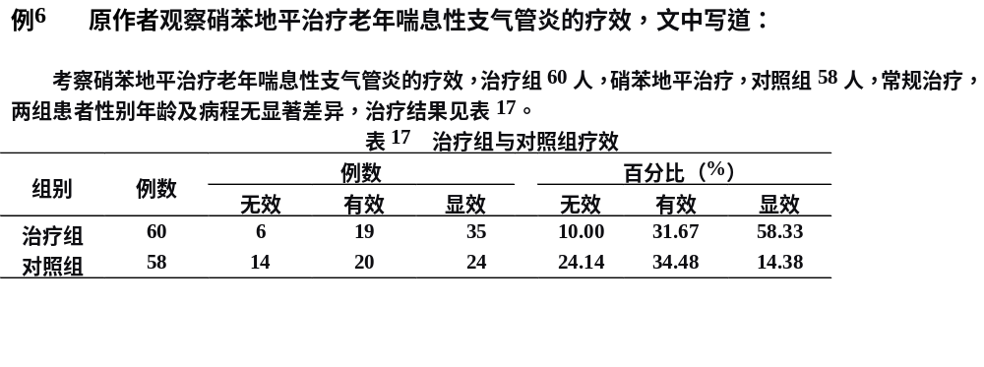
用何种检验方法，结论怎么下？

Slide 78
等级资料误用χ²检验
等级资料是指观察结果有等级差别的资料，如结果为：无效、有效、显效，这类资料常被当作一般分类资料而进行R×C表的χ²检验，从而损失了指标分组变量所包含的“等级”的信息。正确的统计分析方法是非参数统计的秩和检验。

Slide 79
等级资料误用χ²检验
分析与释疑：表17资料的指标分组变量（疗效）是有序的，因此可采用秩和检验，秩和检验结果为u=2.166，P<0.05，结论为两组疗效差异有统计学意义。
若本例采用χ²检验，χ²=5.224，P＞0.05，结论为两组疗效的构成比差异无统计学意义，但这并不说明疗效有差别。因为χ²检验只利用了两组构成比提供的信息，损失了有序指标分组变量提供的“等级”信息。

Slide 80
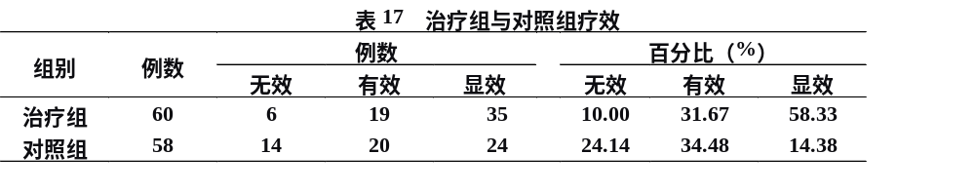
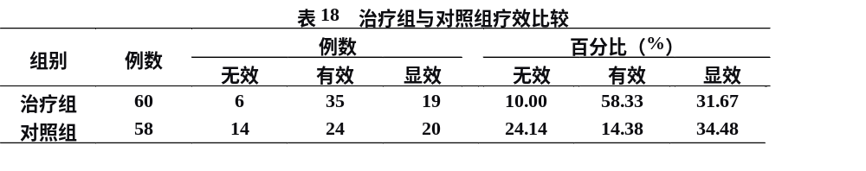
等级资料误用χ²检验
把表中显效例数和有效例数互换。显然，两个表所反映的信息是不同的，但由于两组的结构百分比无变化（仅仅是位置不同），不改变χ²检验的结果（χ²=5.224，P＞0.05）。但秩和检验的结果改变。

Slide 81
等级资料误用χ²检验
等级资料中有一种情况，是对同一组观察对象分别观察其两种分类变量的表现，归纳成双向交叉排列的统计表，为R×C列联表资料，是可以用χ²检验的，但结论只能说明两个变量间在数值上是否相关，而不能说明确切的关系，如例7、例8。

Slide 82
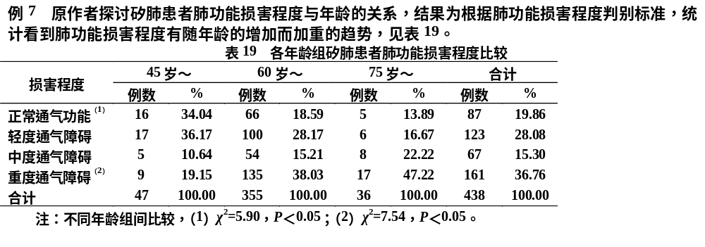
等级资料误用χ²检验
分析与释疑：从表19可以看出原作者做的χ²检验比较，所得的结果只能表达组内构成比是否相同，与4个不同“损害程度”的组间无联系。其实表19属于双向有序列联表资料，损害程度从正常到重度通气障碍、年龄从小到大双向有序排列，是可以用χ²检验来验证肺功能损害程度与年龄的增加是否有关。

Slide 83
等级资料误用χ²检验
本例经χ²检验，χ²=15.4499，P=0.079＞0.05，结论为肺功能损害程度与年龄的增加无关。如果结果为P<0.05，结论即为肺功能损害程度与年龄的增加有关；但具体的相关关系，就需要计算Pearson列联系数C值，C取值0～1，越接近1表示关联程度越高。用列联系数来描述相关关系的密切程度，而不可像原文中那样直接下结论，“从统计可以看到肺功能损害程度有随年龄的增加而加重的趋势”。

Slide 84
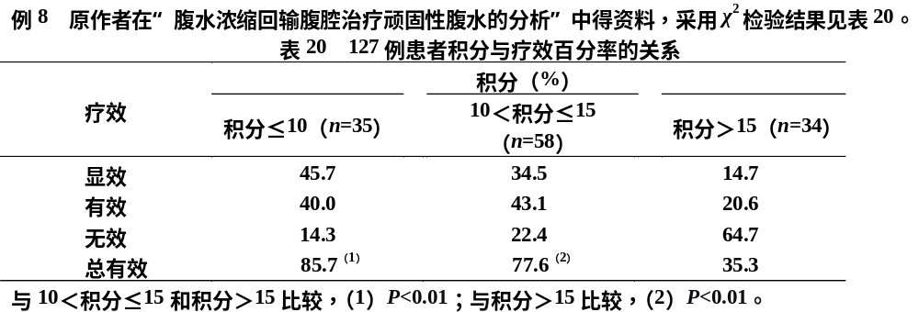
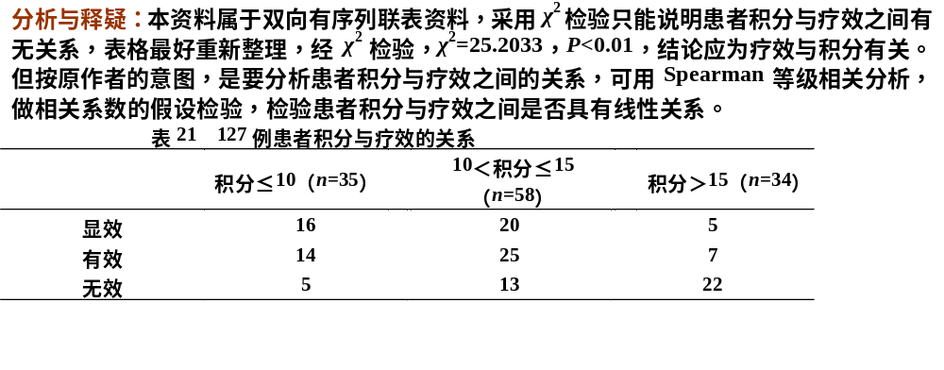
等级资料误用χ²检验

Slide 85
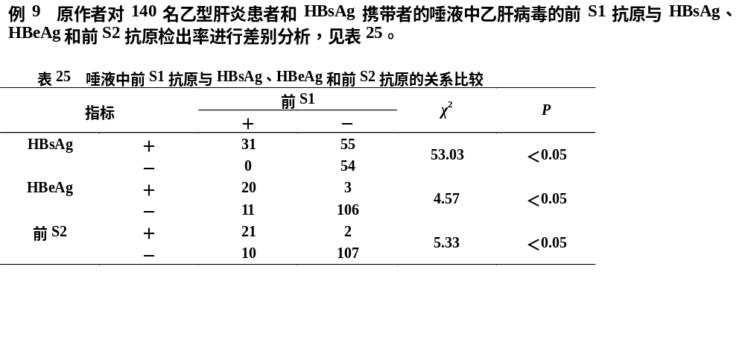
未确认四格表χ²检验是否需要校正
b+c=55
b+c=14 ,χ²=3.50,P＞0.05
b+c=12 ,χ²=4.08,P＜0.05
分析与释疑：在进行配对四格表资料的χ²检验时，当b+c≥40时可以不校正，当b+c＜40时则一定要校正。本例中作者用的是没有校正的χ²检验，而只有前S1与HbsAg检出率的比较中b+c≥40，可以不用校正，其余比较，b+c均＜40，应该校正。由此可见，经校正与否得出的结论可能相反，所以要掌握χ²检验的适用条件，根据不同情况采取不同的检验方法。

Slide 86

相关性分析中的常见错误
在医学研究中常要分析变量间的关系，如年龄与血压、药物剂量与动物死亡率、环境介质中污染物浓度与污染源距离等，回归与相关就是研究这种关系的统计学方法，属双变量分析范畴。通过回归分析，可找到描述变量之间变化关系的数学表达式。
在实际运用中常见的统计学误用有：将变量之间在统计学上的关系解释成在专业上的联系；只计算相关系数而忽略了决定系数的大小；用直线方程取代呈明显曲线变化趋势的实验资料的变化规律；用简单化法处理具有重复实验数据的回归分析问题，以致造成资料的利用率低，回答的问题不清晰。

Slide 87
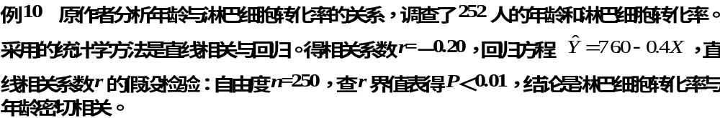
相关性分析中的常见错误
分析与释疑：本例“淋巴细胞转化率与年龄密切相关”的结论，对问题的回答尚不完整，也不严谨。对相关系数的假设检验得P＜0.01，仅说明“淋巴细胞转化率与年龄之间存在线性相关关系”，至于这两个变量间呈线性关系的密切程度，需要借助r²（决定系数）的数值大小。本例r²=（－0.20）²=0.04，说明淋巴细胞转化率的变化中只有4%的量是与年龄有关的，即两变量间相关的实际意义不大，所以尽管在对相对系数的假设检验中得P＜0.01，但两变量之间的线性相关程度还是较低的。同时也就提示用某种曲线方程来描述两个变量之间的变化关系可能效果更好。

Slide 88
相关性分析中的常见错误
一般来说，资料分布类型是正态或近似正态分布的，相关分析用直线相关，做相关系数r 的假设检验，回归分析用直线回归；资料分布类型是非正态的，相关分析用Spearman等级相关，做相关系数r_{s} 的假设检验，回归分析若数据转换后呈线性化则可用线性回归。

Slide 89
多元统计分析中的常见错误
多元资料分析中常见的统计学错误有：
用一元分析取代多元分析；
用单因素分析取代多因素分析；
进行回归分析时，在单因素分析筛选有意义变量的基础上再对这些变量进行逐步回归分析，造成某些单独作用小且有潜在作用的变量没有机会入选方程；
不能根据分析目的合理选用各种多元分析方法。

Slide 90
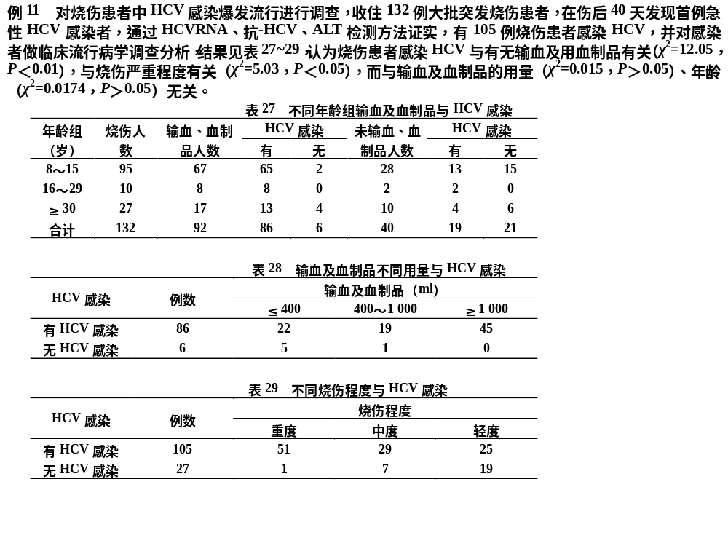
多元统计分析中的常见错误

Slide 91
多元统计分析中的常见错误
分析与释疑：本例资料应属高维列联表资料，原作者在分析单个因素与HCV感染与否有关系时，没有考虑其他因素的影响，对高维列联表进行简单合并成三维列联表或二维列联表，在分析时一律采用二维列联表的一般χ²检验，这样是不妥的。因为在分析某因素的作用时，并不能消除其他因素的混杂作用。若分析结果有意义，而各因素之间并不独立，就不能肯定是某因素的作用，还是混杂因素的作用。
本资料的结果变量是二值变量，即用2个水平表示“感染与否”，原因变量有“年龄”、“有无输血”、“输血量”及“烧伤程度”。若探讨影响HCV感染的危险因素，应采用非条件Logistic回归分析。采用逐步回归法进行变量的筛选，得到有意义的变量，并可求出相应的OR值及95%可信区间，再结合专业知识做出合理的解释。

Slide 92
2.2.2 杂志中常出现的问题
定性资料的假设检验方面

Slide 93
案例14
作者采用地高辛精标记探针原位杂交技术，检测C-myc癌基因和p53抑癌基因在子宫平滑肌肿瘤中的表达和定位，探讨其与交界性子宫平滑肌瘤发生和发展的关系，及交界性子宫平滑肌瘤与子宫良、恶性平滑肌瘤的内在联系，资料见表13。

Slide 94
表10 c-myc和p53在子宫平滑肌肿瘤中的表达（例数）
类别 | 总例 数 | C-myc |  |  |  |  |  | p53
 |  | - | ± | + | ++ | 阳性率 （%） |  | - | ± | + | ++ | 阳性率 （%）
良性肌瘤 | 18 | 17 | 1 | 0 | 0 | 5.6 |  | 16 | 2 | 0 | 0 | 11.1
交界性肌瘤 | 48 | 32 | 2 | 6 | 8 | 33.3 |  | 29 | 2 | 10 | 7 | 39.6
平滑肌肉瘤 | 6 | 2 | 1 | 1 | 2 | 66.7 |  | 1 | 1 | 2 | 2 | 83.3
合计 | 72 | 51 | 4 | 7 | 10 | 29.2 |  | 46 | 5 | 9 | 9 | 36.1
原作者得3组阳性率两两比较，P<0.01

Slide 95
释疑：
表11 c-myc和p53在子宫平滑肌肿瘤中的表达（例数）
类别 | 总例数 | C-myc |  |  |  | p53
 |  | 阴性 | 阳性 | 阳性率（%） |  | 阴性 | 阳性 | 阳性率（%）
良性肌瘤 | 18 | 17 | 1 | 5.6 |  | 16 | 2 | 11.1
交界性肌瘤 | 48 | 32 | 16 | 33.3 |  | 29 | 19 | 39.6
平滑肌肉瘤 | 6 | 2* | 4* | 2/6 |  | 1* | 5* | 5/6
合计 | 72 | 51 | 21 | 29.2 |  | 46 | 26 | 36.1
注：*对应的理论数小于5

Slide 96
表14资料因理论数小于5的个数较多，若平滑肌肉瘤组不能增加例数或交界性肌瘤与平滑肌肉瘤也不便合并时，就不应采用χ2检验，可选用Fisher精确概率计算法和对数线性模型的其中方法之一。本例采用Fisher确切概率法计算得：检测C-myc癌基因时，3组阳性率间P=0.00547，有差异；检测p53抑癌基因时，3组阳性率间P=0.00454，有差异。

Slide 97
案例15
原作者对近20余年来在该院住院治疗的晚期卵巢上皮性癌患者进行分析，了解预后变化及影响预后的因素，资料见表15。

Slide 98
表12 两组患者的分期及病理特点（例数）
组别 | 总例数 | 临床分期 |  |  |  |  | 病理分级 |  |  |  | 病理类型
 |  | IIIa | IIIb | IIIc | Ⅳ |  | 1 | 2 | 3 |  | 浆液性 | 其他
第1组 | 56 | 5 | 4 | 36 | 11 |  | 17 | 21 | 18 |  | 30 | 26
第2组 | 84 | 3 | 9 | 61 | 11 |  | 16 | 32 | 36 |  | 40 | 44
总计 | 140 | 8 | 13 | 97 | 22 |  | 33 | 53 | 54 |  | 70 | 70
原作者的统计分析及结论是：经χ2检验，两组间临床分期、病理分级、组织学类型无差异，P均>0.05。

Slide 99
释疑：
本例对于临床分期、病理分级分别采用Ridit分析进行计算，临床分期的结果是：R₁=0.5101，U₁=-0.3198；R₂=0.4933，U₂=0.2611，两组均与标准组无差异，结论与原作者相同。病理分级的结果是：R₁=0.4546，U₁=1.2537；R₂=0.5303，U₂=-1.0236，两组均与标准组差异无统计学意义。
也可以采用秩和检验。

Slide 100
实例16
为探讨病人的年龄、双侧卵巢基础状态及血清基础二醇水平与促超排卵后卵巢反应之间的关系。对于基础状态卵泡大小与卵巢反应类型的关系，原作者先采用单因素方差分析得结论：基础状态卵泡直径在卵巢低、中、高反应型之间差异有显著性（P<0.05），然后进一步将基础卵泡直径分层得表6。

Slide 101
表6 基础状态最大卵泡直径与卵巢反应类型的关系
卵泡直径 卵巢反应类型
（mm） 低反应型 中反应型 高反应型
0∼ 0 1 0
2∼ 0 29 13
4∼ 5 25 4
6∼ 0 15 1
8∼ 0 7 0
>10 2 0 0
统计处理后结论是：基础状态最大卵泡直径>4mm时，卵巢低反应型的发生率明显增加，差异有显著性（P<0.001）。

Slide 102
释疑：属于双向有序且属性不同的列联表资料可选取等级相关分析、典型相关分析和线性趋势检验的其中方法之一。本例采用Spearman秩相关分析，结果是：r_{s} =-0.33014，P=0.0007，相关有极显著性的统计学意义，且为负相关，说明年龄与卵巢反应高低程度成反比。

Slide 103
案例17
作者回顾分析了1989-1995年间某院手术治疗的子宫内膜癌290例的临床病理资料，就其临床分期和手术病理分期进行比较，其中选取手术前后组织学分级的资料，见表7。

Slide 104
表7 手术前后组织学分级的比较（例数）
手术前 总 手术后组织学分级 分级改变 改变率
组织学 例
分级 数 G1 G2 G3 降低(%) 升高(%) (%)
G1 135 112 23 0 0 23 17.0
G2 60 9 41 10 9 10 31.7
G3 20 0 9 11 9 0 45.0
合计 215 121 73 21 18 33 23.7
注：54例缺术前组织学分级，21例缺术后组织学分级，均未计

Slide 105
原作者结论是：组织学分级，术前为G1者135例，术后为121例；术前为G2者60例，术后为73例；术前为G3者20例，术后为21例；总的误差率为23.7%。

Slide 106
释疑：属于双向有序且属性相同的列联表资料可选一致性检验(也称Kappa检验)和特殊模型分析的其中方法之一。本例采用Kappa一致性统计量计算得：Kappa=0.563，U=10.413，P=0.0000，说明手术前后组织学分级的比较具有一致性。

Slide 107
案例17
探讨纤维内镜检查吞咽状况（fibreoptic endoscopic evaluation of swallowing，FEES）在吞咽功能评估中的应用价值。对52例临床筛选有吞咽障碍的神经系统疾病患者2日内行FEES和X线造影录像（videofluoroscopy）吞咽功能检查，结果进行对比分析。假定X线检查为金标准。试评价两种方法的一致性。

Slide 108


表13 FEES和X线造影吞咽检查评估结果
FEES | 例数 |  |  |  |  | 合计
 | X线： | 无喉渗入 | 喉渗入 | 误吸 | 静息性误吸
无喉渗入 |  | 11 | 1 | 1 | 0 | 13
喉渗入 |  | 5 | 1 | 2 | 0 | 8
误吸 |  | 4 | 2 | 9 | 1 | 16
静息性误吸 |  | 0 | 2 | 3 | 10 | 15
合计 |  | 20 | 6 | 15 | 11 | 52
采用 检验， =42.5934 ，P<0.0001。
认为两种方法具有较好的一致性

Slide 109
释疑：
对于该资料，若要分析两种方法是否具有一致性，应该使用Kappa检验。 Kappa检验分析结果为：kappa=0.4515，z=5.5893，P<0.0001，说明两种方法具有一致性。

Slide 110
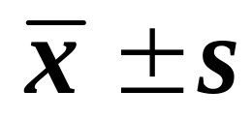
案例18
在“乳癌相关肽及肠三叶因子在应激胃粘膜损伤的早期修复作用”一文中，作者在探讨三叶肽对胃粘膜损伤的早期修复作用时，将30只大鼠随机分正常对照组（6只）和实验组（24只），实验组又随机按0、2、4、8h等4个时间点分为4组（每组各6只），实验数据以 表示。
定量资料的假设检验方面

Slide 111
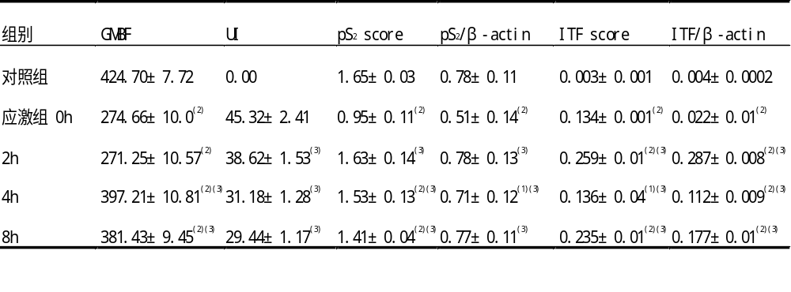
原作者对各个指标原作者多次采用t检验
表14 三叶肽对胃粘膜损伤的早期修复情况

Slide 112
统计分析方法应为完全随机设计资
料的单因素方差分析。
选择适当的两两比较方法。

Slide 113
案例19
在“还原型辅酶I(NADH)拮抗阿霉素心肌线粒体毒性的机制”一文中，作者在研究NADH诘抗Dox心肌线粒体毒性的作用机制时，将30只大鼠随机分为4组，：①对照组（6只）；②Dox处理组（8只）；③NADH处理组（8只）；④NADH/Dox处理组（8只）。测定的定量指标有“S₃值”、“S₄值”、“RCI值”和“ODP/O值”。文中提到运用的统计方法有t检验和单因素方差分析。

Slide 114
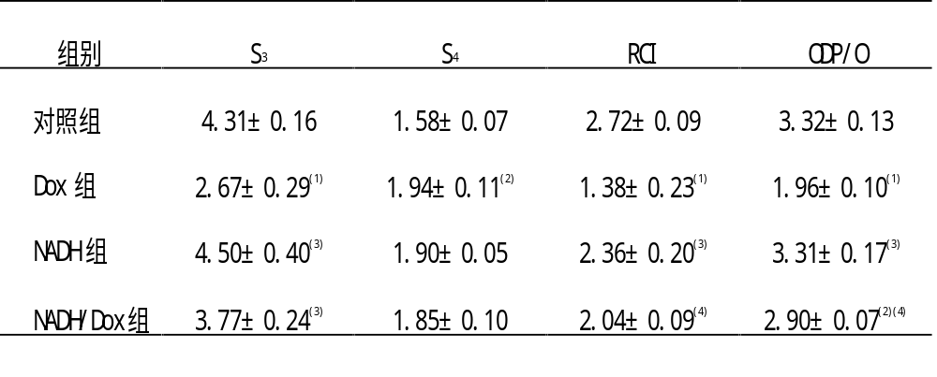
注：与对照组比较，（1）P<0.01，（2）P<0.05；与Dox组比较，（3）P<0.01，（4）P<0.05
表15 NADH诘抗Dox心肌线粒体毒性

Slide 115
A₁“注射Dox”与A₂“不注射Dox”。
B₁“注射NADH”与B₂“不注射NADH”。
两因素析因设计资料方差分析

Slide 116
实例26 在“辅酶NADH抑制人肝细胞株L02化疗凋亡损伤的作用”一文中，作者为研究辅酶NADH对顺铂（DDP）诱导的肝细胞凋亡的抑制作用，实验分“DDP处理组”和“NADH/DDP处理组”两组，分别在12h、24h、36h和48h四个时间点检测指标值。对得到的实验数据进行t检验 。

Slide 117
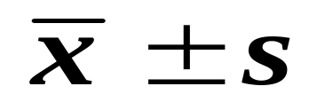
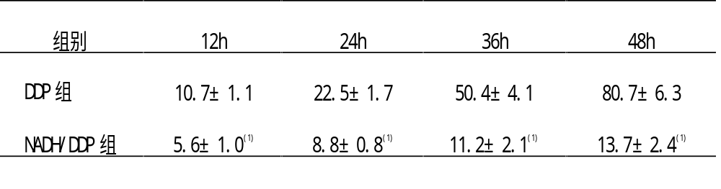
表21 DDP和NADH对肝细胞凋亡率（%）的影响 ( )

Slide 118
我是北京友谊医院肾内科***，2009年从首医研究生毕业，上学时您给我们上过课。
现在遇到一个统计学问题：
分为实验组和对照组，每组6孔细胞（6个样本）。实验组：药物刺激肾系膜细胞。培养48小时后，用两种荧光分别标记新合成的细胞和所有细胞，然后荧光显微镜下计数，每孔细胞随机选取5个视野。实验组结果在附件中。
我的问题是：可否将组中新合成细胞合并、总细胞合并，然后用卡方检验进行比较？
另外在表示新合成比例的时候，这样表示是否合适：假如对照组6孔细胞新合成率（新合成细胞/总细胞）为15%、20%、18%、16%、14%、22%，然后求15、20、18、16、14、22的平均值和标准差，则对照组新合成细胞数为17.5±3.08/100细胞。

Slide 119
实例
表23 两组患者头孢唑啉钠药物动力学参数比较(X+s)
━━━━━━━━━━━━━━━━━━━━━━━━━━━━━
组 别 a (h⁻¹) k10 (h⁻¹)
━━━━━━━━━━━━━━━━━━━━━━━━━━━━━
老年组(n=7) 0.6213 ±0.1177 0.2856 ±0.0427
60岁以下组(n=5 ) 3.5505 ±3.5553 0.8257 ±3.5329
成组 t检验t值： 1.84 1.60
P值： >0.05 >0.05
━━━━━━━━━━━━━━━━━━━━━━━━━━━━━
选用参数检验还是非参数检验？

Slide 120
直线相关与回归分析
实例
患 者 编 号 1 2 3 4 5 6 7
胰岛素含量(μu/ml) 24 17 18 12 15 121 10
血糖含量(mg％) 142 170 194 213 214 238 249
某研究者对7例糖尿病患者给某种药物后，
测量其血中胰岛素和血糖的含量。该研究者采
用的是直线相关分析，得：r＝0.3140，P>0.05
，结论为胰岛素含量和血糖的含量之间无直线相
关关系。
未考虑可疑值的剔除

Slide 121
案例20
某作者欲分析年龄与淋巴细胞转
化率的关系，n=252, r=-0.20，回归
方程 y=76.0-0.4x。P<0.01，结论是
淋巴细胞转化率与年龄密切相关。
应结合r²的数值大小来评价r的假设检验结果。

Slide 122
多重回归分析方面
案例21
在某项研究中，使用多重Logistic回归模型分析雌激素受体ER、孕激素受体PR、雌激素诱导蛋白pS2、抑癌基因P53和原癌基因c-erbB-2的阳性表达情况与乳腺癌的关系。原文中的表述如下：“Logistic回归分析，P53的参数检验结果P=0.7713，而其他4个指标P值均小于0.05，显示ER、PR、pS2、C-erB-2对结果作用比较显著，而P53作用较小”。

Slide 123
释疑：
通过假设检验得到的P值只能说明自变量对于响应变量的影响是否有统计学意义，无法说明自变量对响应变量的作用大小。
原文中根据对P53的回归系数进行检验的P=0.7713，就说P53作用较小；而ER、PR、pS2、C-erB-2这四个指标所对应的P值均小于0.05，显示它们对结果的作用比较显著，显然，这在概念上是有误的。

Slide 124
要说明各自变量对于响应变量的影响大小，首先是应看其P值是否小于0.05，其次应该根据标准回归系数的绝对值大小来比较各个有统计学意义的因素对于结果的作用大小。

Slide 125
如何控制混杂因素？
策略
设计阶段
限制进入
随机化分组
匹配
分析阶段
分层分析
标准化
多因素分析

Slide 126
案例22
某研究者探讨成人过敏性鼻炎的环境危险因素，采用1∶1配对的病例-对照研究设计，选择某医院耳鼻喉科确诊的100例过敏性鼻炎患者为病例；同时选择该院耳鼻喉科确诊的非过敏性鼻炎患者，与病例1∶1相匹配为对照。以成人过敏性鼻炎的可疑危险因素作为分析变量进行单因素的条件Logistic回归分析，变量赋值见表19。

Slide 127
表16 分析变量及赋值表（部分变量）
变量 | 赋值
是否吸烟 | 1=是，0=否
是否装修 | 1=是，0=否
装修材料获得途径 | 1=自己购买，2=正规公司，3=非正规公司
搬入时有无异味 | 1=是，0=否
居室地面材料 | 1=毛毯，2=木地板，3=地砖，4=地板革，5=水泥
居室内壁材料 | 1=石灰粉，2=涂料，3=软包，4=壁纸，5=其他
家具的材料 | 1=实木，2=密度板，3=混合，4=其他
厨房与居室是否分开 | 1=是，0=否
厨房排烟设备种类 | 1=油烟机，2=排风扇，3=抽烟烟罩，4=无
排烟道通向 | 1=无，2=室外，3=墙内烟道，4=楼内走廊
做饭的污染程度 | 1=无，2=轻度，3=中度，4=重度
食用油种类 | 1=色拉油，2=菜籽油，3=花生油，4=其他
本人做饭次数 | 1=偶尔，2=1顿/天，3=2顿/天，4=3顿/天
床褥晾晒次数 | 1=1次/2周，2=1次/月，3=1次/3月，4=1次/半年

Slide 128
释疑：
资料的研究目的是探讨成人过敏性鼻炎的环境危险因素，应变量为是否患过敏性鼻炎，为二值变量，自变量都是定性变量，其中有二值的定性变量、多值有序的定性变量和多值名义的定性变量。
对于二值变量，通常将其量化（通常赋0和1两种值）后代入回归方程；对于多值名义变量，则需要产生哑变量，然后将哑变量引入回归模型进行分析，如果该变量有k个水平的话，则应该产生k－1个哑变量，此时，回归方程中将有k－1个回归系数与之对应；如果自变量是多值有序变量，有两种处理方式，可以量化后按连续变量处理，也可以像多值名义变量那样产生哑变量。

Slide 129
表1 统计资料类型及其相应的统计分析方法
资料类型 | 对象 | 表现 | 举例 | 分析方法
计量资料 | 数值变量 | 数值 | 血红蛋白含量 | 统计描述：均数、中位数等 假设检验：t 检验、 u 检验、方差分析、回归与相关、秩和检验
计数资料 | 无序分类变量 | 对立的两类（二项） | 生存、死亡 男、女 | 统计描述：比、构成比、率 假设检验：u 检验、 χ ²检验
 |  | 不相容的多类（多项） | 血型：A、B、AB、O | 统计描述：比、构成比、率 假设检验： χ²检验
等级资料 | 有序分类变量 | 类间有程序差别 | 治愈、显效、好转、无效 | 假设检验：秩和检验、列联表χ ²检验、等级相关

Slide 130
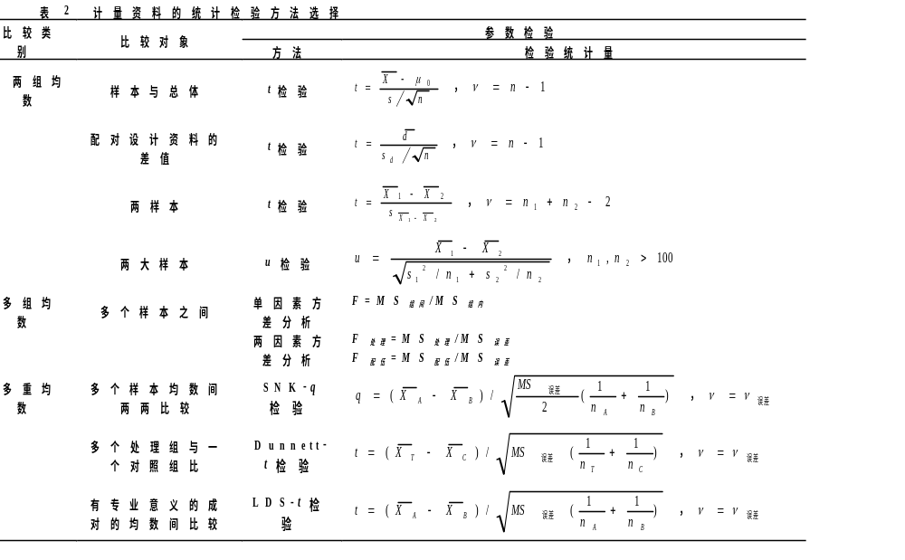
（一）计量资料的统计检验方法选择

Slide 131
2.3 结果的叙述形式
给出具体方法的名称、精确的统计量值和相应的P值。
经统计学****方法检验，统计量值为：P=

Slide 132

当P值与检验水准（一般取0.05）很接近或与专业经验结论不吻合时，不要轻易地下结论，而应从各个环节上找原因。
另外，给出P值是循证医学最重要的“证据”之一,一些meta分析方法必须根据精确的P值对同类研究结果进行综合。
如果提供精确P值实在有困难,应给出实际的 值、ｔ值或F值,以便他人在meta分析时转换为精确的P值。

Slide 133
医学论文中在结果的叙述形式中常见的错误是：有的作者不给出具体方法的名称、精确的统计量值和相应的P值，或给的不全面。
另外，当统计结果P值很接近0.05，如：P=0.052或P=0.049时，就认为P=0.053无统计学意义,P=0.049有统计学意义，其实P=0.052、P=0.049都是小概率事件。

Slide 134
3.“讨论”部分统计学应用释疑

Slide 135
许多论文作者把P值理解为处理无效的概率，其值大小视为实际效果的“显著”，即：将P<0.05说成“差异显著”、将P<0.01说成“差异非常显著”；或采用A组明显地高于（或低于）B组、x变量与y变量明显（显著）有关系等语言进行论述，其实英文“significance”并不含“显著”之意。
3.1 假设检验结果的解释

Slide 136
实例
有人误认为“r≥0.7”就代表两变量之间呈高度相关关系。
“r=0.945”就表明两变量之间呈高度相关吗？

Slide 137
df=n-2=2
r_{0.05(2)}=0.950
因为r=0.945<r_{0.05(2)}=0.950
所以P>0.05。

Slide 138
3.2 发表偏倚
有的作者只追求阳性结果的论文，若不能得到阳性结果就去修改数据，这是很严重的错误，违背了科学的严谨性、严肃性。

Slide 139

统计学符号的正确使用
(1)样本的算术平均数用英文小写x(中位数仍用(M)；
(2)标准差用英文小写s；
(3)标准误用英文小写 ；
(4)t检验用英文小写t；
(5)F检验用英文大写F；
(6)卡方检验用希文大写 ；
(7)相关系数用英文小写r；
(8)自由度用希文小写υ；
(9)概率用英文大写P(P值前应具体检验值，如t值、 、q值等)。
以上符号均用斜体。

Slide 140

要多看书、多请教，对于复杂方法，可通过合作来提高层次、避免错误！
一看、二问、三知道！

Slide 141
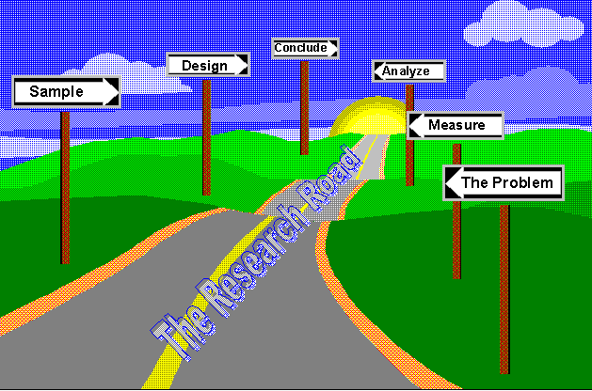

Slide 142

谢 谢

